Slide 1
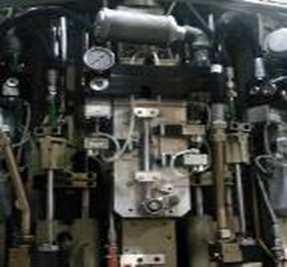
Redução do consumo de ar e dos custos de manutenção, e aumento da confiabilidade
Blocos retorcedores
VALOR E VANTAGENS |  | DESCRIÇÃO
Mais respeitador do ambiente: Não há perdas de ar, volume morto reduzido (pré-sopro e sopro) Menor custos de manutenção: Peças de desgaste menos onerosas ( economia de até 1 380 €/ ano), mais ciclos de sopro (teoricamente até 100% comparativamente à versão anterior) Tecnologia comprovada: Modernização baseada e atualmente usada nas Sopradoras Universal |  | Tempo necessário para a conversão reduzido ao mínimo: Portas de ar equivalentes (pré-sopro e sopro), bloco integralmente montado na nossa oficina (reduz as paradas da máquina), sem alteração alguma no diagrama elétrico ou no software do PLC. Versões disponíveis: Escape em posição central ou baixa, com ou sem kit de Recuperação de Ar
DESCRIÇÃO
Valor: Otimização de custos, Eficiência, Qualidade Produto
Equipamento: Sopradoras Séries 1 (SBO 10, SBO 16, SBO 24/26)
Catálogo código: 899

